Slide 1
Introducción a Machine Learning
Sesión 1: introducción y clasificación.

Slide 2

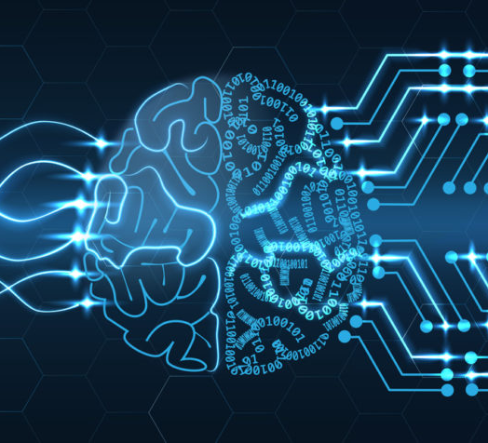
¿Qué es Machine Learning?
Machine Learning es la ciencia de programar computadoras de modo que puedan aprender a partir de datos.
Machine Learning es el campo de estudio que les da, a las computadoras, la habilidad de aprender sin haber sido programadas explícitamente.

Slide 3

Hipótesis Fundamental de Machine Learning
Es posible representar la realidad utilizando una función matemática que el algoritmo no conoce inicialmente, pero que, después de haber visto (analizado) información, puede formular, o bien, adivinar.
Se puede expresar la realidad y toda su complejidad en términos de una función matemática desconocida (función de mapeo). Por tanto, los algoritmos de ML tienen la tarea de hallar esa función y hacerla útil y conveniente

Slide 4
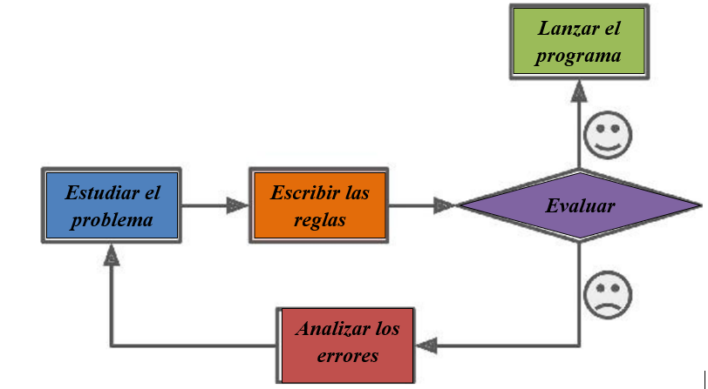
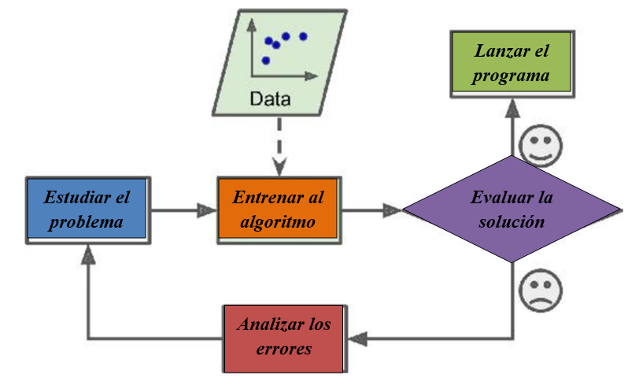
Machine Learning vs Programación Tradicional
Programación Tradicional
Machine Learning

Slide 5

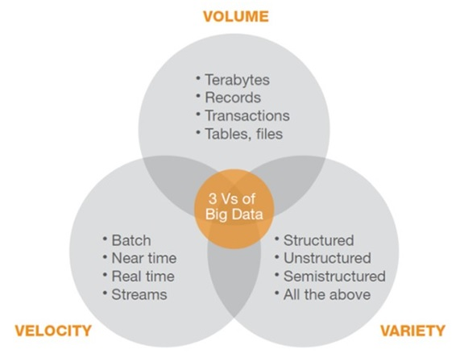
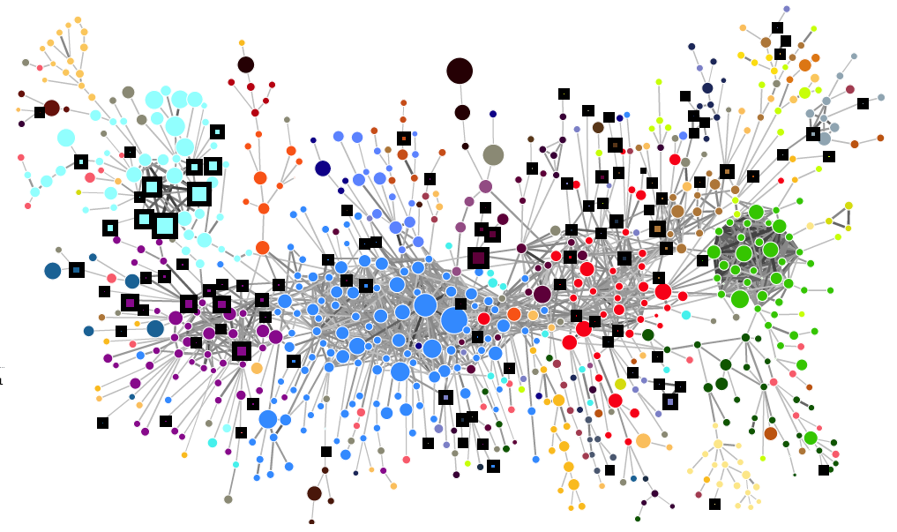


¿Por qué se necesita ML?

Slide 6
Ventajas y Desventajas de ML
Ventajas
Identifica tendencias y patrones muy fácilmente.
No requiere de intervención humana (automatización).
Mejora de desempeño continua.
Es capaz de manipular datos multidimensionales y variados.
Muchas aplicaciones.
Desventajas
Adquisición de datos.
Tiempo y recursos.
Interpretación de los resultados.
Susceptible a grandes errores en las predicciones.

Slide 7
Aplicaciones de ML
Detección de Fraudes.
Servicio a Clientes.
Sistemas de Seguridad.
Eficiencia de Máquinas.
Predicción de Tiempos de Espera.
Planificación de Recursos.
Diagnóstico Médico.

Slide 8
Clasificaciones dentro de ML
Tipo de aprendizaje.
Tipo de respuesta.
Tipo de actualización.
Tipo de generalización.

Slide 9
Tipos de Aprendizaje
Aprendizaje Supervisado
Aprendizaje No Supervisado
Aprendizaje por Refuerzo
En este aprendizaje el algoritmo aprende de datos que se le proveen como ejemplo junto a una respuesta asociada a éstos, de forma que luego pueda predecir la respuesta correcta al enfrentarse con nuevos ejemplos.
Clasificación.
Regresión.
En este aprendizaje el algoritmo aprende de ejemplos que no tienen asociados ninguna respuesta, por lo que debe de determinar los patrones de los datos por su cuenta.
Clustering
En este aprendizaje se le presentan al algoritmo ejemplos sin una respuesta asociada, nuevamente. Sin embargo, a la respuesta que el algoritmo propone se le asigna una retroalimentación positiva o negativa, de acuerdo con el objetivo del programa. Este aprendizaje se emplea en aplicaciones en donde el algoritmo debe hacer decisiones, las cuales conllevan consecuencias.

Slide 10
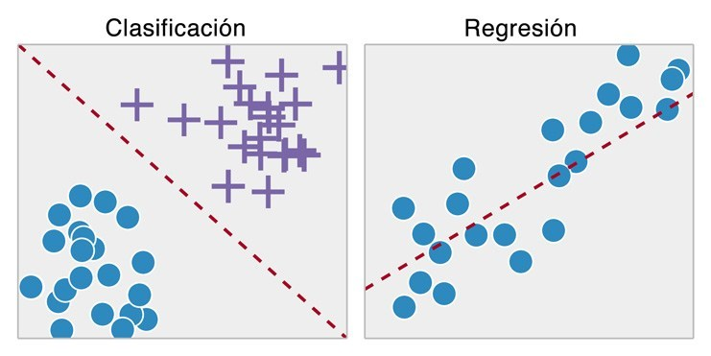
Tipo de Respuesta
Clasificación
Regresión
Los algoritmos de clasificación intentan estimar la función de mapeo (f) a partir de variables de entrada (x) y tener variables de salida (y) discretas o categóricas
Los algoritmos intentan estimar la función de mapeo (f) de una base de datos a partir de variables de entrada (x) y tener variables de salida (y) numéricas o continuas

Slide 11
Tipo de Actualización
Aprendizaje por Lote
Aprendizaje en Línea
El proceso se lleva de la siguiente forma, primero el sistema es entrenado, se evalúa y se lanza a trabajar sin la posibilidad de aprender nada más. Si se requiere que el algoritmo aprenda de más información, se necesita entrenar una nueva versión del sistema desde cero con la base de datos completa (no sólo los nuevos datos), detener el anterior sistema y reemplazarlo con el nuevo.
En este aprendizaje el sistema se entrena de forma incremental alimentándolo secuencialmente con datos ejemplo, ya sean individualmente o en pequeños grupos. Cada paso de aprendizaje es rápido y barato, por lo que el sistema puede aprender de los nuevos datos tan pronto como se generan.

Slide 12
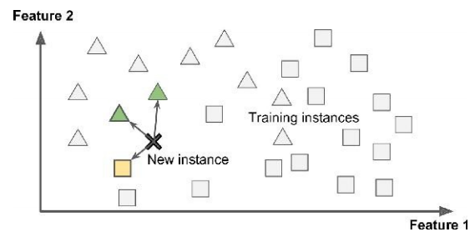
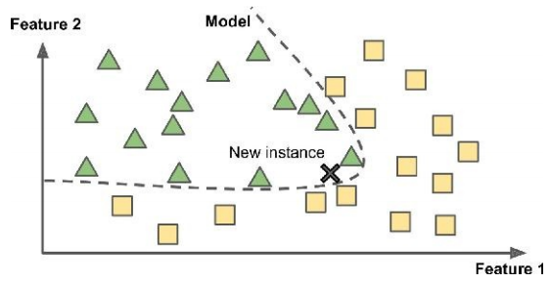
Tipo de Generalización
Basado en Ejemplos
Basados en Modelos
En este aprendizaje el sistema generaliza a partir de una medida de similitud.
En este aprendizaje se crea un modelo matemático a partir de ejemplos con el objetivo de hacer predicciones con éste posteriormente.

Slide 13
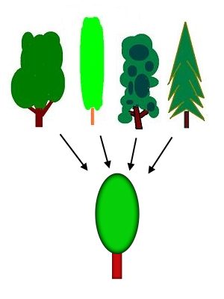
¿Qué es la Generalización?
La capacidad del algoritmo para adaptarse de manera adecuada a datos nuevos nunca antes vistos, obtenidos de la misma distribución que aquellos utilizados para crear el modelo.

Slide 14
Retos en ML: Datos
Insuficiencia de Datos
Datos no Representativos
Características del Buen Dato
Variables Irrelevantes

Slide 15
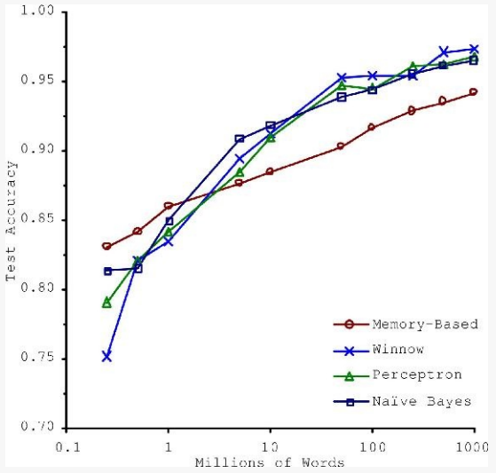
Insuficiencia de Datos
El primer problema con el que se puede encontrar es una cantidad insuficiente de datos de entrenamiento. Para la mayor parte de los algoritmos de ML es necesaria una gran cantidad de datos si se desea que funcione apropiadamente.
Aun para resolver problemas muy simples, generalmente, se necesitan miles de ejemplos, y para problemas complejos (como reconocimiento de imágenes o voz) se pueden necesitar de millones de ejemplos (a menos de que se pueda reusar partes de un modelo ya existente).

Slide 16
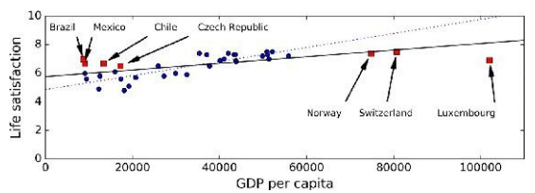
Datos no Representativos
Con el fin de hacer una buena generalización, es crucial que los datos de entrenamiento sean representativos de los nuevos casos para los que se quiere generalizar. Esto resulta muy difícil de apreciar. En bases de datos pequeñas los datos no representativos suelen tener un efecto alto, pero aún en las bases grandes puede existir un sesgo si el método de muestreo tiene fallas.

Slide 17
Características del Buen Dato
Exactos y Precisos
Legítimos y Validos
Consistentes y Confiables
Relevantes y Actualizados
Comprensibles y Completos
Accesibles y Disponibles
Únicos y Granulares

Slide 18
Variables Irrelevantes
El sistema sólo es capaz de aprender si se tienen suficientes características relevantes y pocas o ninguna irrelevantes.
Seleccionar características: Elegir las mejores y más útiles características para entrenar.
Extraer características: Combinar características existentes para producir una más útil.
Crear nuevas características con la búsqueda de nuevos datos.

Slide 19
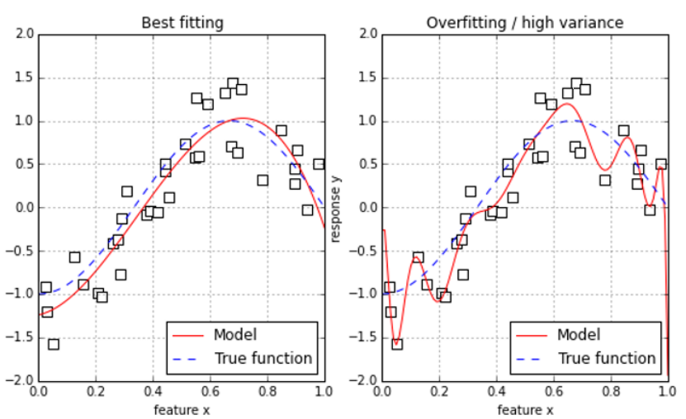
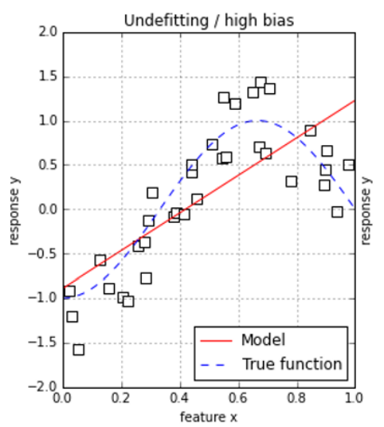
Retos en ML: Modelo
El modelo se desempeña bien con los datos de entrenamiento, pero no es capaz de hacer una buena generalización.
Overfitting
Underfitting
El modelo es demasiado complejo comparado con el tamaño y el ruido de los datos de entrenamiento.
El modelo es demasiado simple para aprender la estructura subyacente de los datos.

Slide 20
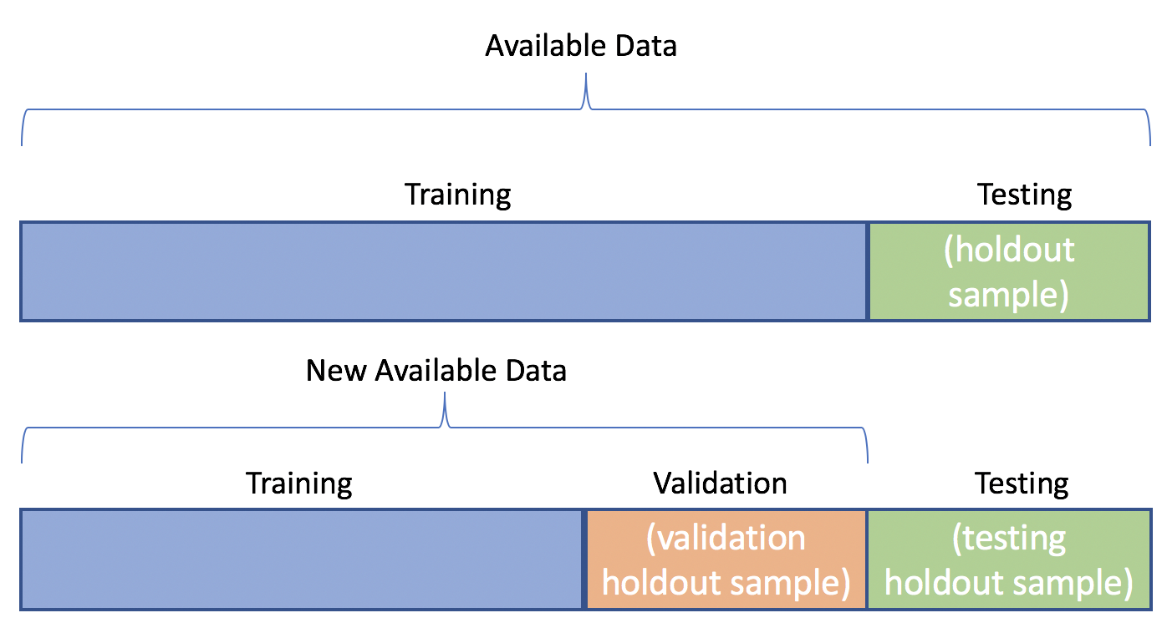
Validación del Modelo
La aproximación más popular para validar un modelo es dividir aleatoriamente las bases de datos en dos conjuntos conocidos como el conjunto de entrenamiento y el conjunto de prueba.
Las separaciones más comunes van del 20 al 30 por ciento de la base de datos para el conjunto de prueba y del 70 al 80 para el conjunto de entrenamiento.

Slide 21
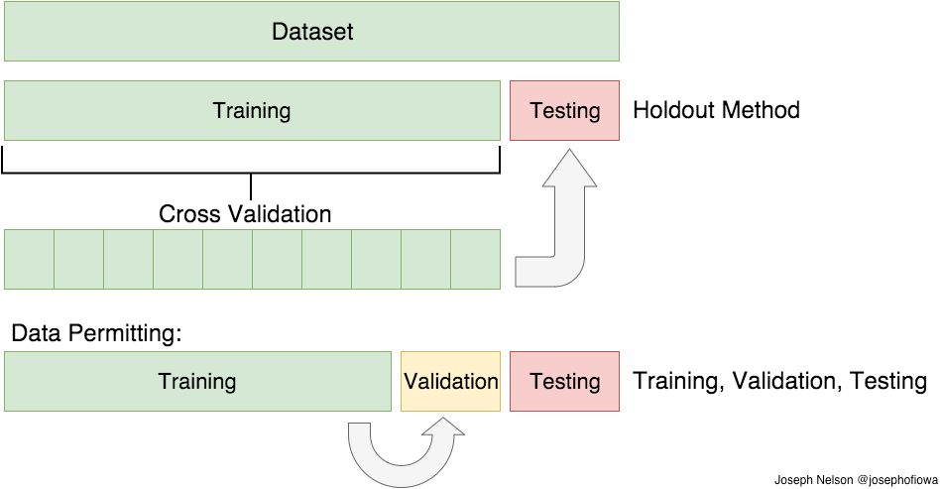
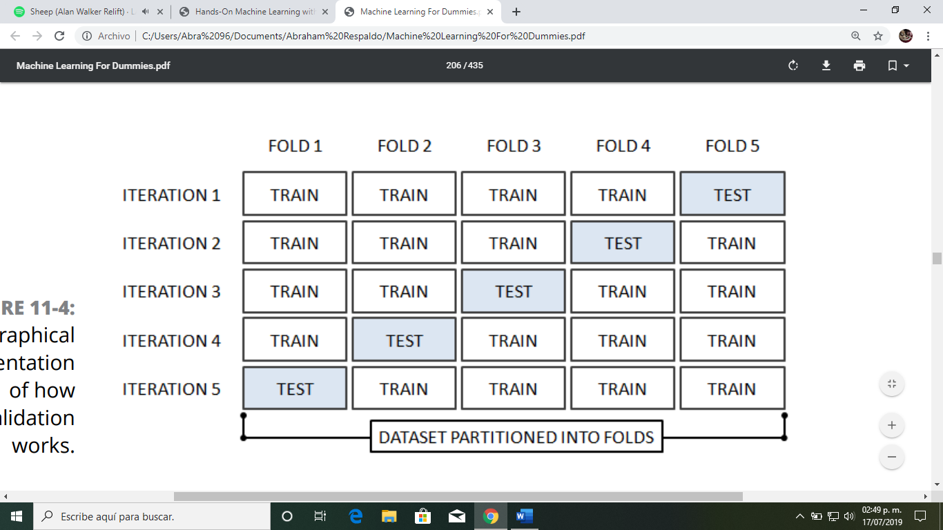
Cross - Validation

